Slide 1
Docker
Michael

Slide 2
도커를 사용하는 이유
우린 개발자니까.. 개발자 입장에서 하나만 예를 들자!
개발자 PC에서 잘되던 프로그램이 실제 서버에 올렸을 때 환경적 요인으로 잘 안되는 경우가 있다. 이때 Docker를 사용하면 이런 문제는 없어진다.
우리 해봐서 알잖아! AWS에 JDK설치하고, MySQL설치하고, nginX설치, Tomcat설치.... 했는데... “야~! 김팀장아.. 서버가 거기가 아니야~ 다른 곳이야..” 이러면 우린 다시 모든 것을 해야 한다.

Slide 3
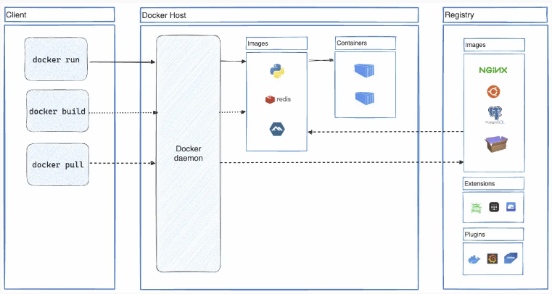
도커의 움직임

Slide 4
도커 설치
Git설치
WSL설치 – 이건 Docker Desktop을 설치할 때 설치가능함 패스
Docker Desktop설치
Docker Desktop설치 후 실행하면 샘플 컨테이너를 실행할 수 있다.
- cmd창에서 다음의 명령을 그대로 실행!
Docker run -d -p 80:80 docker/getting-started
위의 내용은 nginX 웹서버를 컨테이너에 담아 실행한 예시다.

Slide 5
도커의 구조
컨테이너 레이어
별도의 구조
컨테이너들 끼리 공유X
이미지 레이어
컨테이너들이 공유하는 것

Slide 6
도커 명령어 구조
docker {대상} {커맨드} {옵션} {인자}
- 대표적인 관리커맨드 대상
docker [container , image , volume , network, ...]
docker [커맨드 대상] --help (입력한 커맨드 대상에서 사용할 수 있는 리스트를 확인

Slide 7
container관련 커맨드
커맨드 | 설명 | 주요 옵션
start | 컨테이너 실행 | -i
stop | 컨테이너 정지
create | 컨테이너 생성 | --name, -e, -p, -v
run | 이미지를 내려 받고 컨테이너를 생성 및 실행 | --name, -e, -p, -v, -d, -l, -t
rm | 컨테이너 삭제 | -f, -v
exec | 컨테이너에서 프로그램 실행 | -l, -t
ls | 컨테이너 목록 출력 | -a
cp | 컨테이너와 소스들 간 파일 복사
commit | 컨테이너를 이미지로 변환

Slide 8
image관련 커맨드
커맨드 | 설명 | 주요 옵션
pull | 이미지를 내려받음
rm | 이미지 삭제
ls | 가지고 있는 이미지 목록을 출력
build | 이미지 생성 | -t

Slide 9
Image와 Container의 차이
이미지 필요한 것들을 담아둔 집합체
컨테이너 이미지가 메모리 상에 실행된 인스턴스
실행

Slide 10

도커의 구동
컨테이너 포트:
80
70
호스트 포트:
8080
컨테이너 간의 통신은 할 수 없다.
컨테이너1
컨테이너2
80
70
도커 엔진
호스트 컴퓨터
8080
포트연결

Slide 11
도커 실습
docker Desktop실행
cmd창 실행 후 다음 명령어 실행 docker container ls
[결과]
- 실행 된 것이 없으니 당연한 결과다.

Slide 12
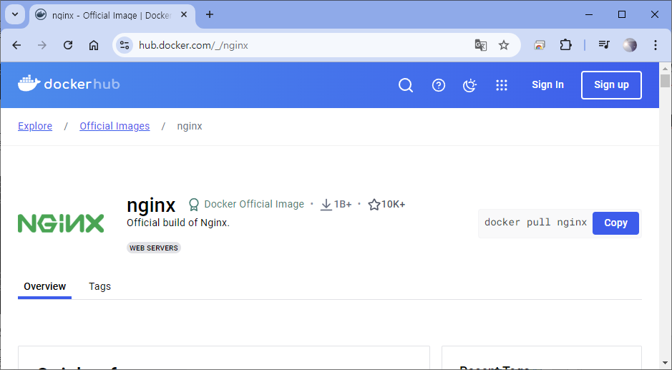
도커 실습
dockerHub에서 nginX이미지를 다운로드 1) dockerHub.com사이트 접속 후 nginx로 검색 후 클릭!
2) docker pull nginx 를 복사 후 cmd창에서 실행

Slide 13
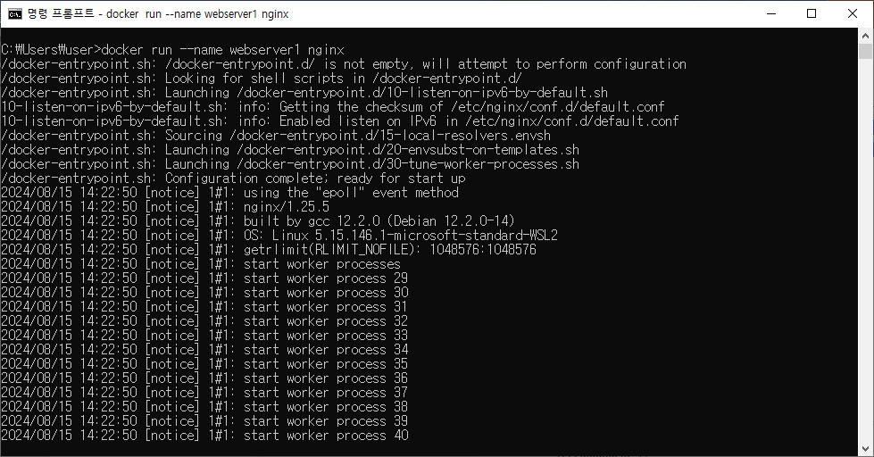
도커 실습
nginX이미지를 실행 1) docker run --name webserver1 nginx
2) 이렇게 실행하면 foreground로 실행되어 중지하기 위해서는 새로운 cmd를 열고 stop시켜야 한다.

Slide 14
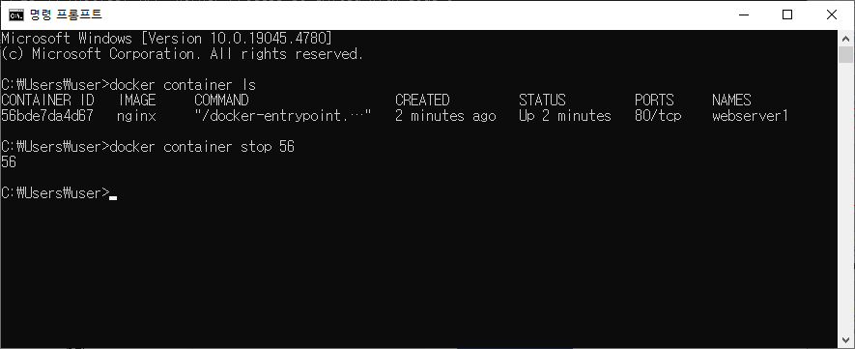
도커 실습
컨테이너 중지 1) docker container stop {컨테이너ID}
데몬으로 실행하기 싫다면 -d옵션 지정! 1) docker run --name webserver1 -d nginx
위는 컨테이너가 만들어 지는 것은 상관이 없지만 브라우저에서 결과를 확인 할 수 없다. 이유는 포트 연결이 안됐다.
docker run -d -p 80:80 --name test1 nginx

Slide 15
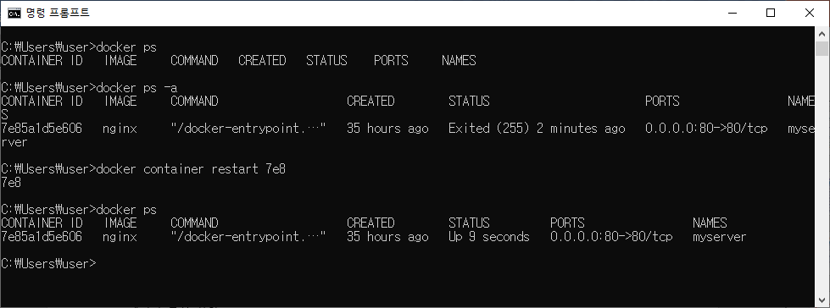
도커 실습
중지된 컨테이너 다시 실행 1) docker container restart {컨테이너ID}

Slide 16
도커 실습 - 초기화하기 :
linux 또는 Mac 또는 Power shell docker stop $(docker ps -q)
docker rm $(docker ps -a -q)
docker rmi -f $(docker images -q)
Windows for /f "delims=" %A in ('docker ps -q') do (set rm1=%A)
for /f "delims=" %A in ('docker ps -a -q') do (set rm2=%A)
for /f "delims=" %A in ('docker images -q') do (set rm3=%A)
docker stop %rm1%
docker rm %rm2%
docker rmi -f %rm3%

Slide 17
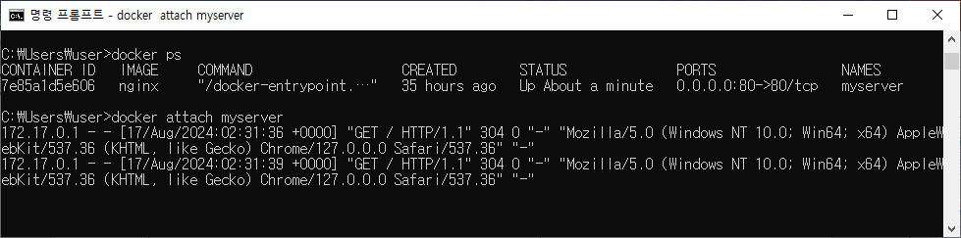
도커 실습 – attach: 터미널 연결
컨테이너 내부에서 실행되고 있는 프로세스의 표준 입력(stdin), 출력(stdout), 에러(stderr)를 현재 터미널에 연결
docker attach {컨테이너ID}

Slide 18
도커 실습 - exec옵션:
- 이미 실행 중인 컨테이너 내에서 새로운 명령을 실행하기 위해 사용 d : 백업환경에서 실행
i : 상호작용을 계속한다는 interection
t : 터미널를 의미함
모두 삭제된 상태이면...
docker pull nginx
docker run -p 80:80 --name myserver -d nginx
docker ps
docker exec -it {컨테이너ID} bash
탈출문장: exit

Slide 19
도커 실습 - volumn옵션:
컨테이너는 삭제되어도 데이터는 유지하고 싶은 경우 volumn사용 컨테이너를 삭제하면 작업했던 데이터가 모두 삭제됨!
Nginx의 index.html문서 위치(/usr/share/nginx/html/index.html)
[구성] docker run -v [볼륨 이름]:[컨테이너 내부 디렉토리 경로] --name [컨테이너 이름] [이미지 이름]
docker run -d -p 80:80 -v D:\MyWork\docker_Test\volume\webapp:/usr/share/nginx/html nginx
이제 ~\webapp 폴더를 vscode로 열어서 index.html문서를 작성한 후 브라우저에서 확인해 보자!

Slide 20
도커 실습 – commit: 이미지 굽기
컨테이너가 최초 생성될 때와 달리 변경되어 그 상태를 유지해야 할 때 새로운 이미지로 저장하여 유지해야 한다. 이때 사용하는 것이 docker commi이다.
[구성] docker commit [옵션] [컨테이너ID 또는 이름] [새 이미지 이름]
옵션 | 설명
-a : author | 커밋한 사용자 또는 작성자 정보를 지정
-c : change | 컨테이너에서 실행된 변경 사항을 추가
-m : message | 커밋에 대한 메시지를 지정
-p : pause | 컨테이너를 일시 중지하고 커밋을 수행

Slide 21
도커 실습 – commit: 이미지 굽기
Ubuntu이미지를 받아 컨테이너를 생성하자
특정파일을 vi로 열어보자 (vim이 설치되지 않아 안됨)
Vim을 설치하고, apt도 update를 하자
같은 ubuntu이미지로 다른 컨테이너를 생성하면 vim이 설치되어 있을 것이라고 생각했는데... 아니??????
필요한 것들이 모두 설치된 상태로 새로운 이미지를 만들어야 한다.
docker pull ubuntu
docker run -dit --name my_ubuntu ubuntu
docker exec -it {컨테이너ID} bash
# vi /etc/host.conf bash: vi: command not found

Slide 22
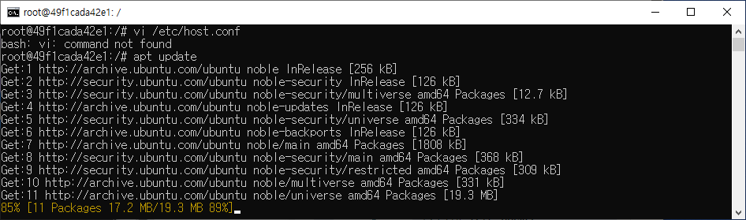
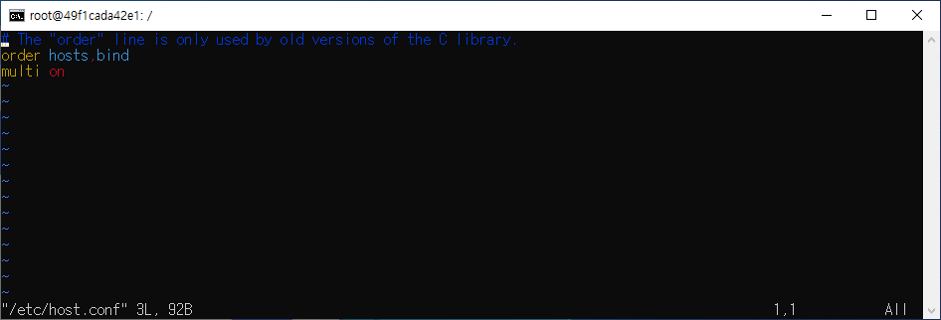
도커 실습 – commit: 이미지 굽기
apt update
apt install vim
vi /etc/host.conf

Slide 23
도커 실습 – commit: 이미지 굽기
Ubuntu이미지로 새로운 컨테이너를 생성하자
docker run -dit --name my_linux ubuntu
docker exec -it my_linux bash
# vi /etc/host.conf bash: vi: command not found
지금 각자가 생성된 my_linux라는 컨테이너를 먼저 정지시킨 후 삭제하자!

Slide 24
도커 실습 – commit: 이미지 굽기
my_ubuntu컨테이너로 새로운 이미지를 생성하자
docker commit {컨테이너ID} sist/vim-ubuntu:0.1.0
docker images
-생성된 sist/vim-ubuntu로 컨테이너를 생성하자!
docker run -dit --name my_ubuntu2 sist/vim-ubuntu:0.1.0
docker exec -it {컨테이너ID}
vi /etc/host.conf

Slide 25
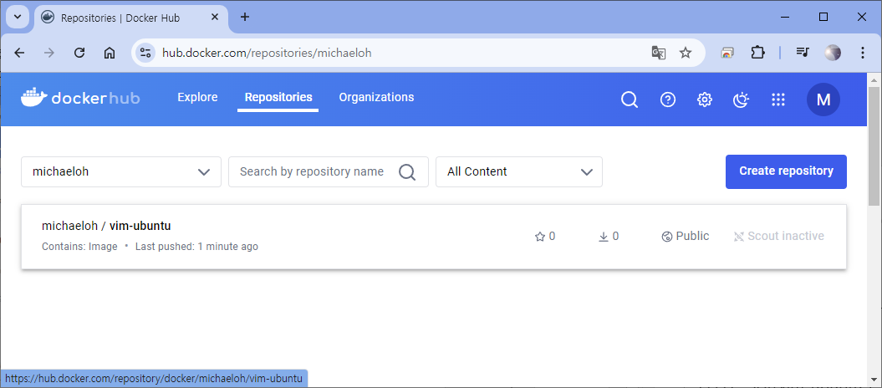
도커 실습 – push: 이미지 올리기
DockerHub사이트에 회원 가입
Repositories생성
docker push {namespace/repositories명:TAG명}
-DockerHub사이트에서 확인

Slide 26
도커 실습 – 컨테이너 생성
각자가 직접 받은 이미지를 컨테이너로 생성한 후
Bash shell로 들어가서 vi 명령어로 파일을 열어보자

Slide 27
도커 실습 – Dockerfile
도커에서 이미지를 만들 수 있는 방법 중 하나가 바로 Dockerfile을 정의하여 Build하는 것이다.
Commit과 Dockerfile, 빌드는 어떤 차이.
커밋의 경우는 현재 내가 사용 중인, Run되고 있는 컨테이너를 기반으로 그것을 이미지로 만든다.
Dockerfile이라는 일종의 주문서같은 파일을 먼저 기록하고, 내가 만들고자 하는 이미지에 필요한 것들을 구체적으로 적어 그대로 이미지로 만든다.

Slide 28
도커 실습 – Dockerfile
특정 위치에 index.html파일 작성
같은 위치에 Dockerfile작성
FROM nginx
COPY index.html /usr/share/nginx/html

Slide 29
도커는 컨테이너를 잘 만들고, 관리하는 것이 중요함
Container
commit
run
Dockerfile
image
build

Slide 30
도커파일의 키워드
키워드 | 설명
FROM | 기반이 되는 image를 지정(보통 OS이미지나 런타임 이미지를 지정함)
RUN | 이미지를 빌드할 때 사용하는 커맨드를 설정할 때 사용
ADD | 이미지에 호스트의 파일이나 폴더를 추가하기 위해 사용
COPY | 호스트 환경의 파일이나 폴더를 이미지 안으로 복사하기 위해 사용 'ADD’와 비슷하지만 확실한 차이점은 URL을 지정하거나, 압축해제를 자동으로 안함
EXPOSE | 이미지가 통신에 사용할 포트를 지정할 때 사용
ENV | 환경변수를 지정할 때 사용 여기서 설정한 변수 $name, ${name}의 형태로 사용할 수 있다

Slide 31
도커파일의 키워드
키워드 | 설명
CMD | 도커 컨테이너가 실행될 때 실행할 커맨드를 지정 위의 ‘RUN’과 비슷하지만 ‘RUN’은 이미지를 빌드 할 때이지만 ‘CMD’는 컨테이너를 시작할 때 실행된다는 점! 기억하자!
ENTRYPOINT | 도커 이미지가 실행될 때 사용되는 기본 커맨드를 지정 (강제)
WORKDIR | RUN, CMD, ENTRYPOINT 등을 사용한 커맨드를 실행하는 디렉토리를 지정 -w 옵션으로 오버라이딩 할 수 있음
VOLUME | 퍼시스턴스 데이터를 저장할 경로를 지정할 때 사용함 호스트의 디렉토리를 도커 컨테이너에 연결 주로 휘발성으로 사용되면 안되는 데이터를 저장할 때 사용
[구성]
docker build [옵션] [dockerfile이 있는 경로]
docker build -t webEx2 .

Slide 32
문제
Mysql8.0의 이미지를 받고 컨테이너로 생성하자!
Dockerfile의 내용 :
FROM mysql:8.0
EXPOSE 3307
ENV MYSQL_ROOT_PASSWORD=1111
Cmd창에서의 작업:
docker build -t my_sql8 .
docker images
docker run -d --name mysql8 -p 3307:3307 my_sql8
docker exec -it 7d45 bash
bash-5.1# mysql -u root -p

